Slide 1
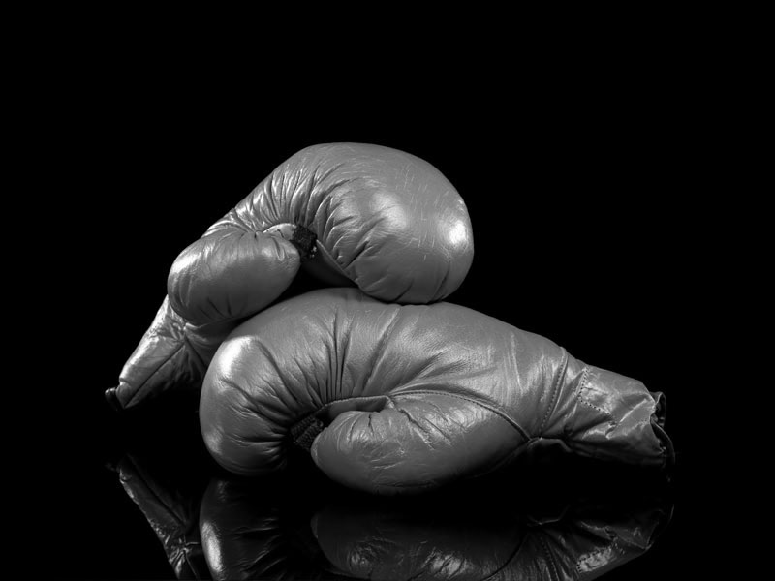
為名字而戰
耶利米書2:4-13

Slide 2
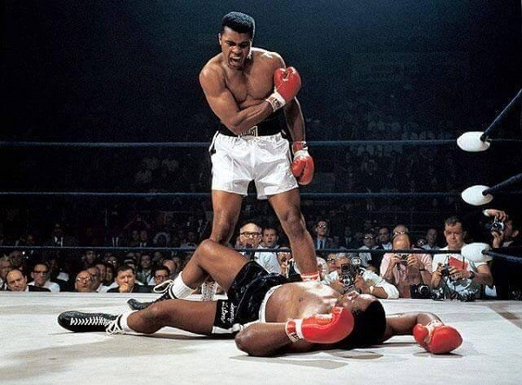
Muhammad Ali
世界拳王阿里
Cassius Marcellus
Clay Jr.

Slide 3
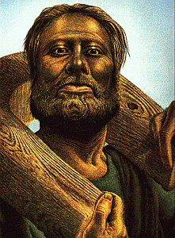
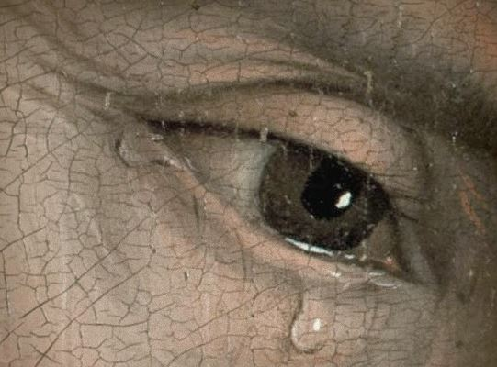
一、不可能達成的任務
The Weeping Prophet
流眼淚的先知

Slide 4
二、獨排眾議力辯群雄
⁵ 耶和華如此說：你們的列祖見我有什麼不義，竟遠離我，隨從虛無的神，自己成為虛妄的呢？⁶ 他們也不說：那領我們從埃及地上來，引導我們經過曠野，沙漠有深坑之地，和乾旱死蔭，無人經過、無人居住之地的耶和華，在哪裡呢？
( 耶利米書2:5-6)

Slide 5
⁷ 我領你們進入肥美之地，使你們得吃其中的果子和美物，但你們進入的時候就玷汙我的地，使我的產業成為可憎的。⁸ 祭司都不說：「耶和華在哪裡呢？」傳講律法的都不認識我，官長違背我，先知藉巴力說預言，隨從無益神。
(耶利米書2:7-8)
bah‘·al is no yä·al‘
拜巴力是無利益

Slide 6
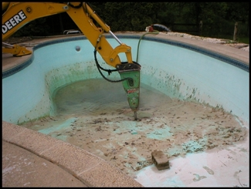
三、破池子如何裝活水泉源？
「12 諸天哪，要因此驚奇，極其恐慌，甚為淒涼！這是耶和華說的。13 因為我的百姓做了兩件惡事，就是離棄我這活水的泉源，為自己鑿出池子，是破裂不能存水的池子。」（耶2:12-13）

Slide 7
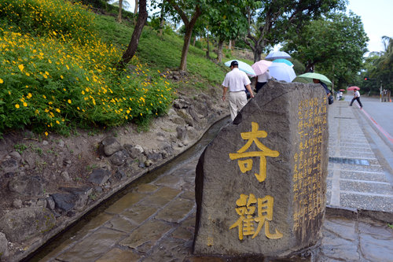
水往上流奇觀

Slide 8
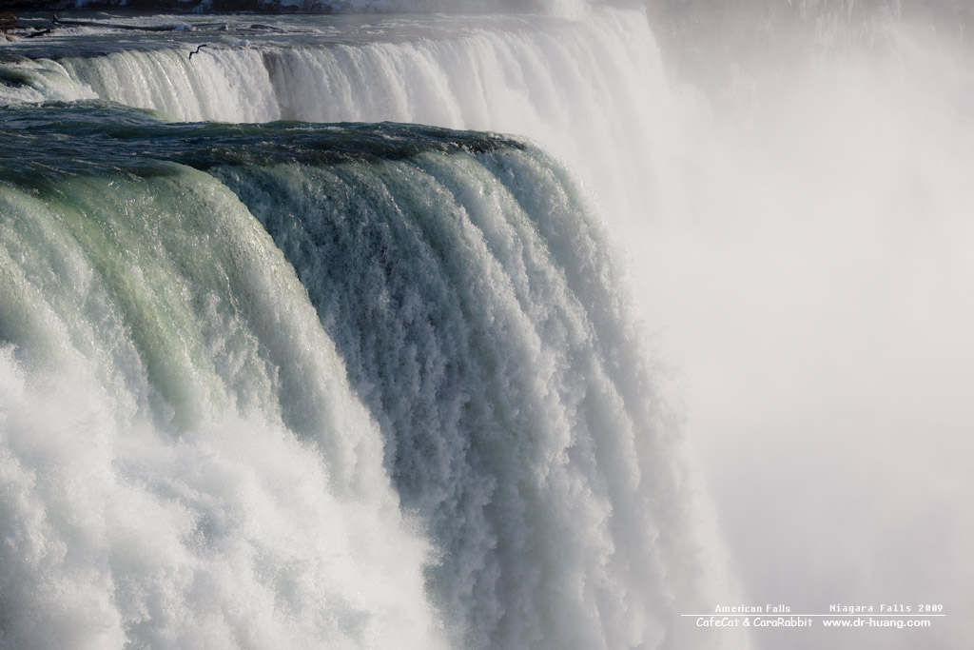
只有向下的水，
才會產生力量！
主啊，你是活水的泉源
讓我汲取祢的溫柔…謙卑自己
讓我汲取祢的信實…面對將來
讓我汲取祢的節制…勝過試探
讓我汲取祢的忍耐…面對逼迫
讓我汲取祢的喜樂…超越苦難
讓我汲取祢的仁愛…愛每一個人
讓我汲取祢同在應許…向著標竿直跑

